Slide 1
Modelos de interacción espacial y migración interna en Uruguay
Guillermo D’Angelo
Diciembre 2021

Slide 2
Objetivos
Objetivo general
Generar escenarios de migración interna en Uruguay mediante la utilización de modelos de interacción espacial (MIE) con base en los datos del censo 2011.
Objetivos específicos
Describir las migraciones internas en Uruguay en función de variables demográficas específicas.
Explorar el rol del espacio geográfico en las migraciones internas en Uruguay.
Calibrar y aplicar un modelo de interacción espacial de las migraciones entre departamentos.
Explorar la aplicabilidad de modelos de interacción espacial para la estimación de escenarios de migración interna.

Slide 3
Preguntas
¿Cuál es la estructura demográfica de la población migrante interna? ¿Cuál es su nivel
Educativo? (ver tablero)
¿Han variado los coeficientes de atracción mutua entre departamentos? ¿Con qué magnitud?
¿Es la distancia un factor de relevancia en las migraciones internas? ¿Ha cambiado el
papel que tiene la distancia como factor de disuasión según los datos del Censo 1996 y
2011?
En el caso de los departamentos ¿es relevante la contigüidad geográfica, es decir la
existencia de fronteras compartidas?

Slide 4
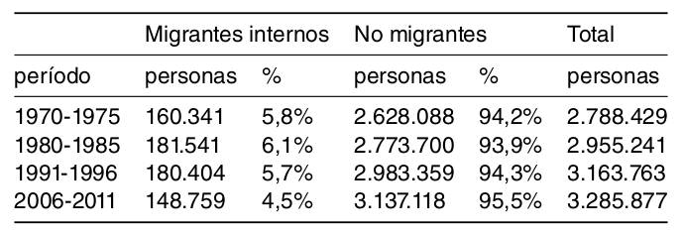
¿Cómo se cuantifica la migración interna?
Usando métodos tradicionales, en este caso usando datos censales, ya que una de las preguntas fue “¿Dónde vivía hace 5 años?”
Permite diferenciar migrantes recientes de migrantes absolutos

Slide 5
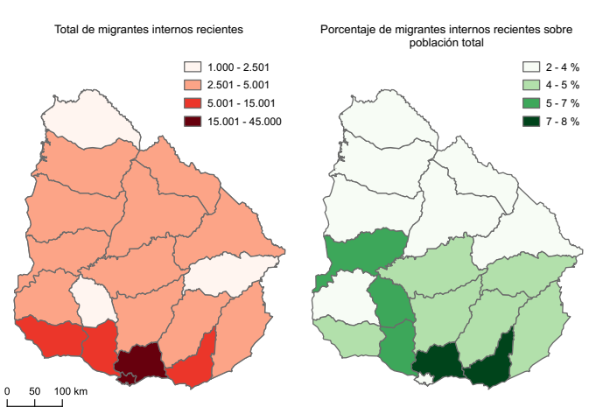
Los departamentos costeros presentan mayor dinámica respecto a la migraciones, siendo atractores

Slide 6
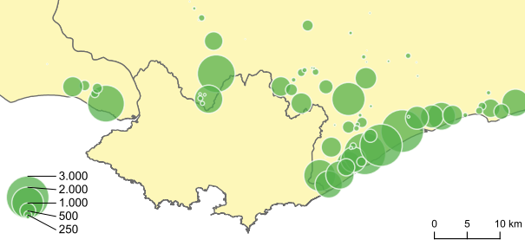
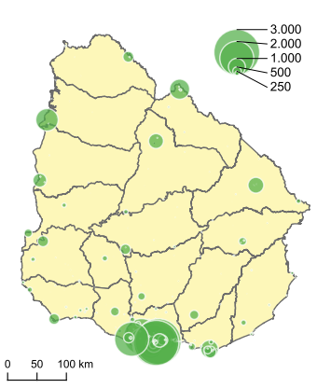
Proceso de “metropolización” de la ciudad de Montevideo. Algunos hogares se relocalizan en zonas suburbanas al este de la capital.
Emergentes: debate movilidad residencial/migración: ¿cuál es la línea de corte?
Operacionalización
A) distancias (ej.: menos de 120 km no es migración
B) Integración funcional: construir áreas metropolitanas y considerar los movimientos dentro de esa área como simples mudanzas
C) Una combinación de las anteriores: movimientos dentro de las áreas metropolitanas o menores a 120 km son mudanzas.

Slide 7
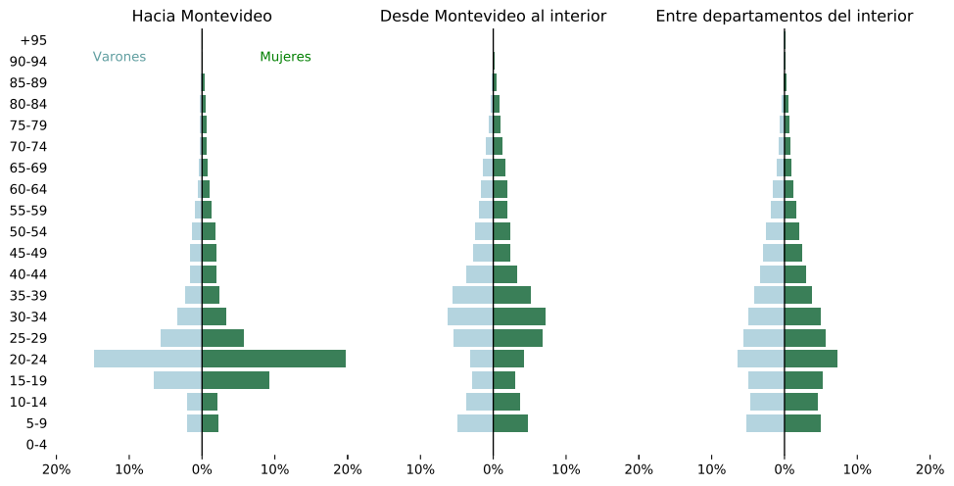
La estructura de la población que migra “desde” la capital, “hacia” la capital o entre otros departamentos, difiere.

Slide 8
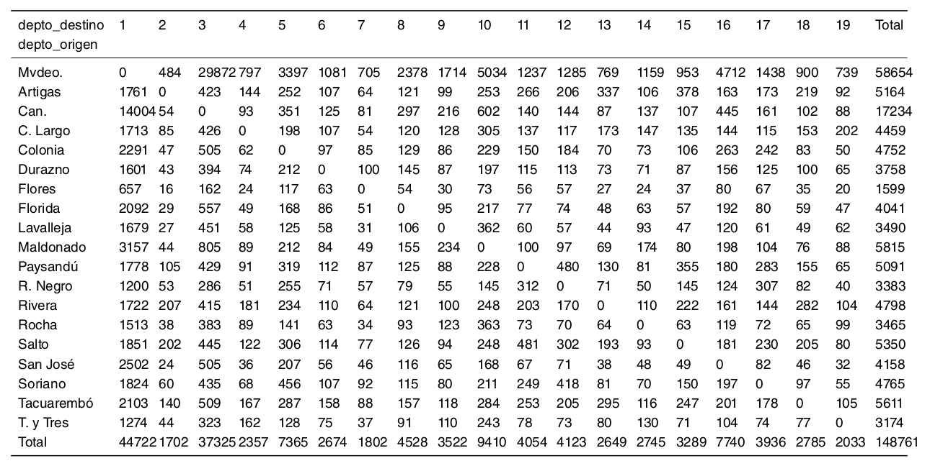
El modelo restringido en origen obliga a que la sumatoria de las estimaciones para los orígenes sea similar a la de los datos de entrada

Slide 9
Modelos restringidos en origen
model <- glm(personas_mig ~ nom_depto_orig +
log(pob_destino) +
log(edad_prom_des) +
log(pbi_destino_millardos) +
log(porc_ocupados_des) +
log(dist_km) - 1 ,
family = poisson(link = "log"),
data = dd_deptos)
model1 <- glm(personas_mig ~ nom_depto_orig +
dummy_limit + log(largo_limite_km) +
log(pbi_destino_millardos) +
log(dist_km),
family = poisson(link = "log"),
data = dd_deptos)
> rmse0
[1] 235.1641
> model$aic
[1] 27150.51
> rmse1
[1] 242.5199
> model1$aic
[1] 18965.45

Slide 10
Problemas
Métricas y modelos: qué otras métricas aplicar para comparar modelos?
La selección no sólo se debería basar en métricas, sino en la inclusión de variables que permitan modelar escenarios (ej.: modelo1)
Variables micro?
Incluir determinadas variables, por ejemplo “cantidad de personas entre 18 y 22 años” no sería incluir información sobre lo que se quiere predecir? Ya que gran cantidad de lo migrantes internos son jóvenes que migran para el acceso a servicios de educación terciaria.

Slide 11
¡Muchas gracias!

